Slide 1
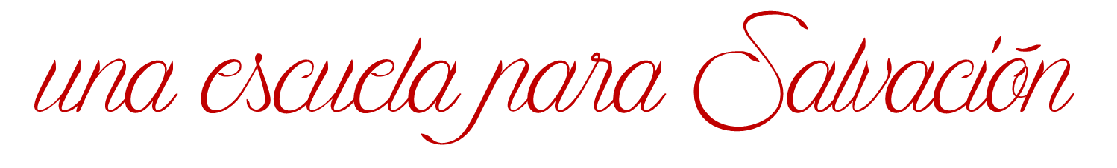








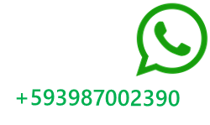
ASDMR ECUADOR
@asdmr.ecuador
(+593) 99 583 8626
Conectados con Dios Ec
Unión Ecuatoriana ASDMR

Slide 2
ADVENTISTA DEL SÉPTIMO DÍA
MOVIMIENTO DE REFORMA

Slide 3
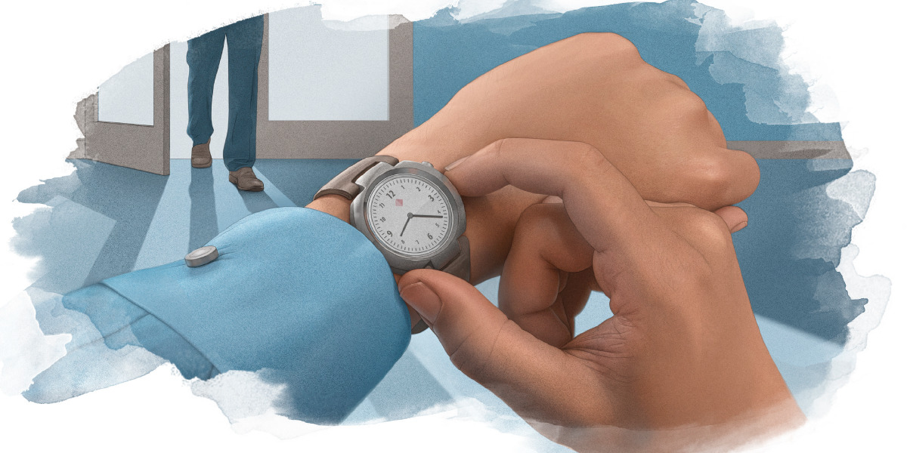


Asiste Puntual
Cada sábado 9:00am (Ecuador) por:
ASDMR ECUADOR
Unión Ecuatoriana ASDMR
Conectados con Dios Ec
Registro de asistencia

Slide 4

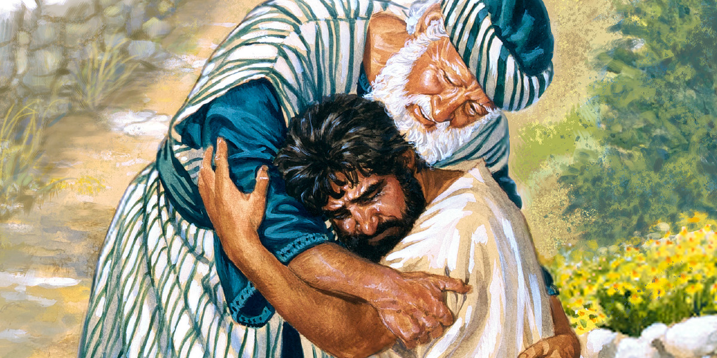
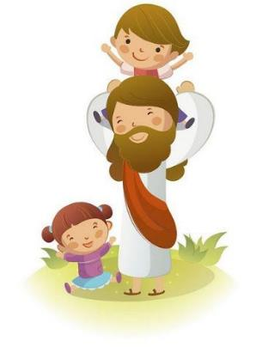

La lección de los niños para hoy es:
  Fe y Aceptación
Sábado, 8 de agosto de 2026

Slide 5
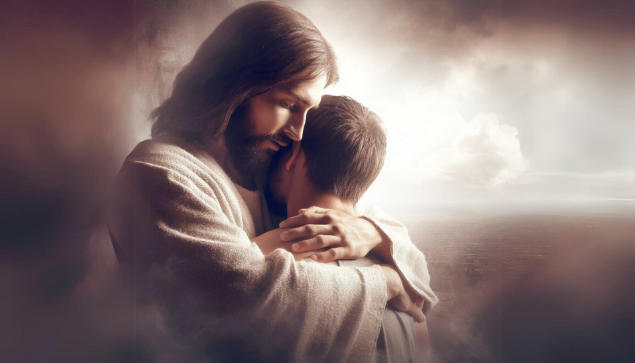
  Fe y Aceptación
Lección 6
Sábado, 8 de agosto de 2026

Slide 6



Verso bíblico de memoria
“Os daré corazón nuevo, y pondré espíritu nuevo dentro de vosotros; y quitaré de vuestra carne el corazón de piedra, y os daré un corazón de carne.”
(Ezequiel 36:26)
Idea central
“…No puedes expiar tus pecados pasados, no puedes cambiar tu corazón y hacerte santo. Mas Dios promete hacer todo esto por ti mediante Cristo ...”
El Camino a Cristo, pág. 51.
Introducción
Sábado, 8 de agosto de 2026

Slide 7
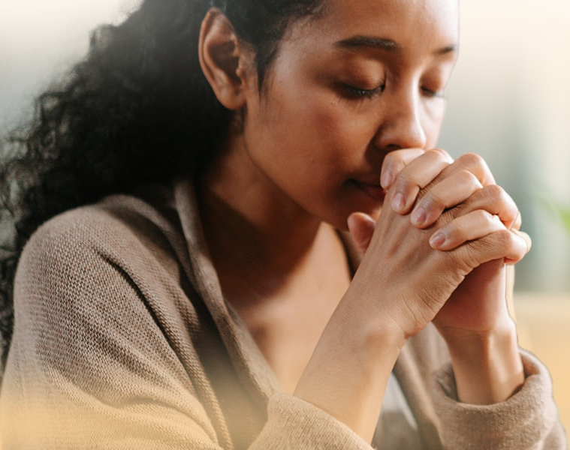
¿Cuál es la maravillosa promesa de Dios de perdón y paz?
La maravillosa promesa de Dios es que cuando confesamos sinceramente nuestros pecados, Él nos perdona y nos limpia de toda maldad…
…el perdón divino no es algo que podamos comprar o alcanzar mediante nuestra inteligencia, méritos o esfuerzos humanos, Dios lo ofrece gratuitamente…
…el ser humano únicamente debe acudir a Él con un corazón arrepentido, confesar su pecado y aceptar por fe el regalo de su gracia.
Domingo
Perdón y paz

Slide 8
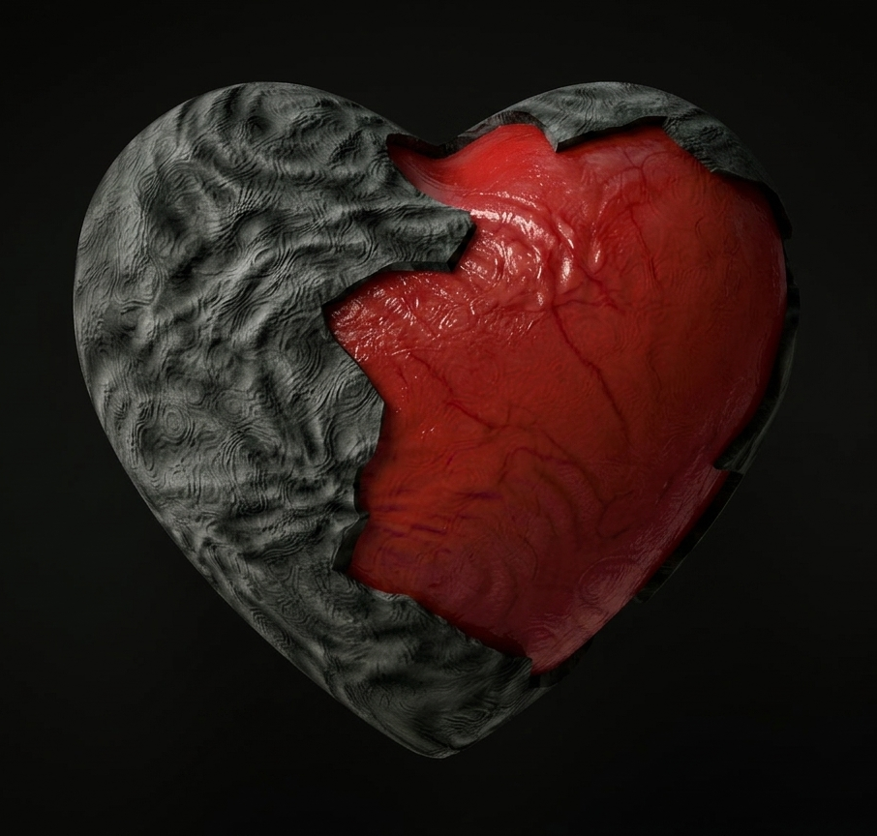
La promesa es que Dios dará un corazón nuevo y un espíritu nuevo, quitando el corazón de piedra y colocando un corazón sensible a Él, esta transformación alcanza al ser entero…
…Dios no desea únicamente que dejemos determinadas prácticas pecaminosas; desea que nuestra mente, voluntad, afectos y propósitos sean puestos bajo su dirección.
¿Qué otra promesa importante transformará el ser entero a un hombre nuevo en armonía con Dios?
Domingo
Perdón y paz

Slide 9
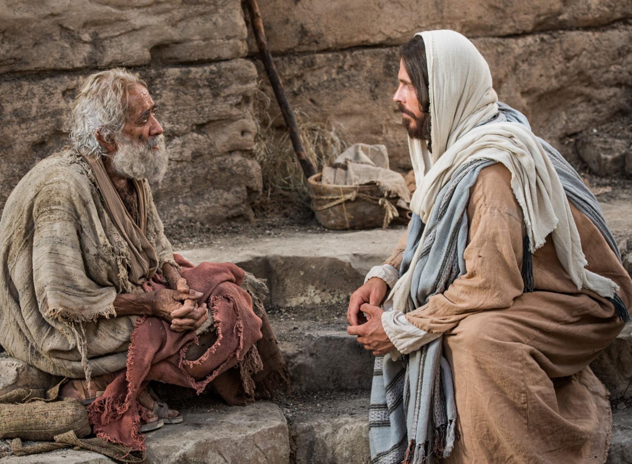
Humanamente, la orden de Dios parecía imposible, pues el hombre no podía caminar; sin embargo, el paralítico creyó la palabra de Cristo, actuó inmediatamente conforme a ella y fue sanado.
Asimismo nosotros, incapaces de vivir una vida santa por nuestras propias fuerzas, podemos recibir curación espiritual a través de Cristo, creyendo en su Palabra, aceptando su invitación y actuando conforme a ella.
Levántate, toma tu lecho, y anda
¿Qué le dijo Jesús al paralítico en Betesda que hiciera, y qué podemos aprender de esta experiencia?
Lunes
Vida a través de Cristo

Slide 10
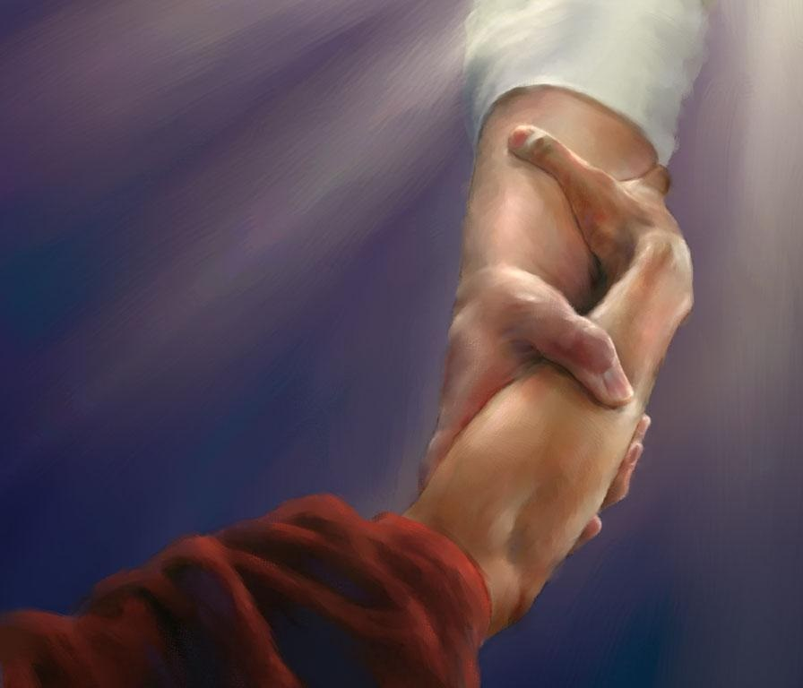
Dios promete restaurar lo que el pecado ha dañado, sanar la rebelión y comenzar una nueva vida en Cristo…
…a fin de esto, el pecador debe humillarse, confesar sus pecados, apartarse de ellos, entregarse a Dios…
…y creer en su promesa, no dependiendo de lo que siente, sino confiando en que Dios cumplirá su Palabra.
¿Qué se promete al pecador mediante Cristo?
Lunes
Vida a través de Cristo

Slide 11
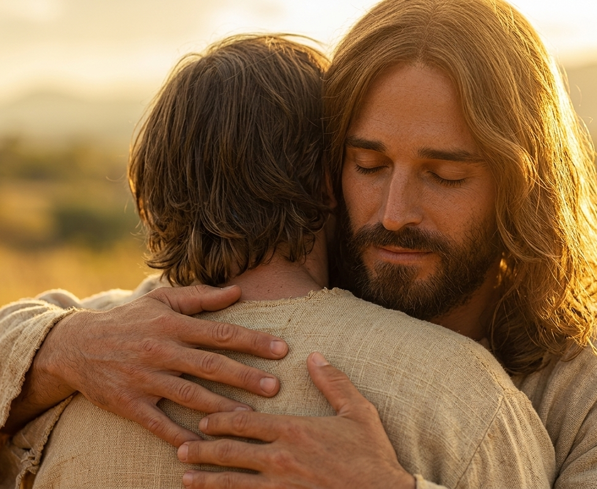
Los pecados pasados, al ser confesados y abandonados, son perdonados por Dios mediante el sacrificio de Cristo…
…el pecador es justificado gratuitamente por la gracia, reconciliado con Dios y recibe paz por medio de la fe en Jesús, entonces…
…el creyente puede presentarse delante de Dios sin confusión ni remordimiento, no porque jamás haya pecado, sino porque ha acudido a Cristo y ha recibido su perdón.
Cuando Jesús es aceptado como Salvador, ¿qué acontece con los pecados pasados?
Martes
Aceptos en el amado

Slide 12
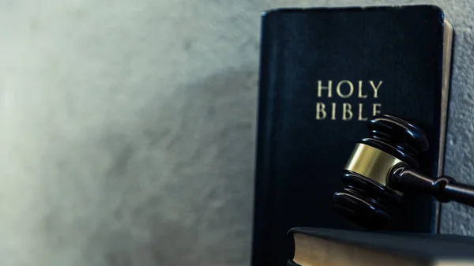
La condición del creyente que está en Cristo Jesús es que no hay condenación para él; al entregarse completamente a Dios y confiar en Cristo, sus pecados son limpiados por la sangre del Salvador…
…su conciencia puede quedar libre de culpa y puede permanecer ante Dios sin vergüenza ni remordimiento; es acepto en el Amado, no por sus propios méritos, sino por Cristo, su Sustituto.
¿Qué condición tiene el creyente ante Dios?
Martes
Aceptos en el amado

Slide 13
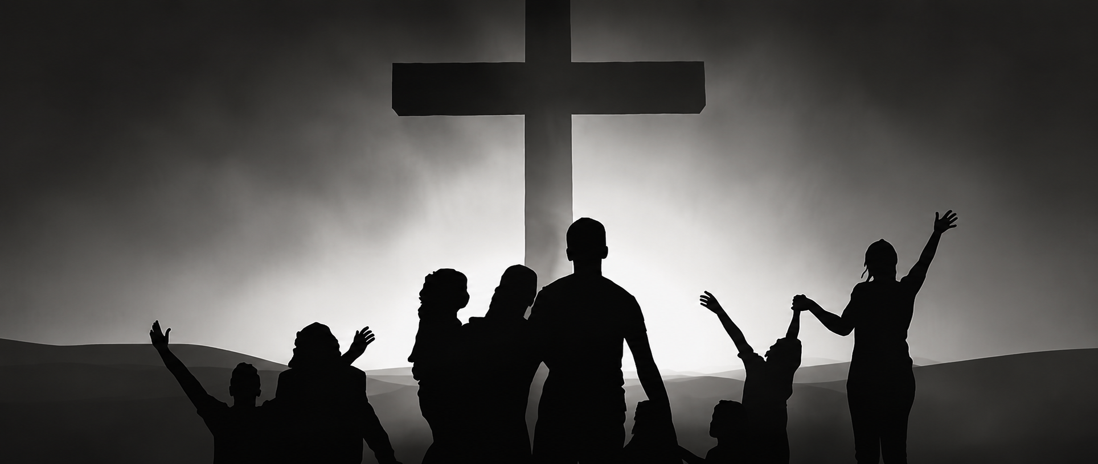
¿Qué cambio debe ser reconocido por todos los que han concertado este pacto con Dios?
Deben reconocer que ya no se pertenecen a sí mismos, porque fueron comprados por precio, por la preciosa sangre de Cristo.
Por la fe en Jesús han llegado a ser hijos de Dios y han recibido una nueva vida espiritual; por ello, todo su ser debe ser entregado a Dios para glorificarlo.
Martes
Aceptos en el amado

Slide 14
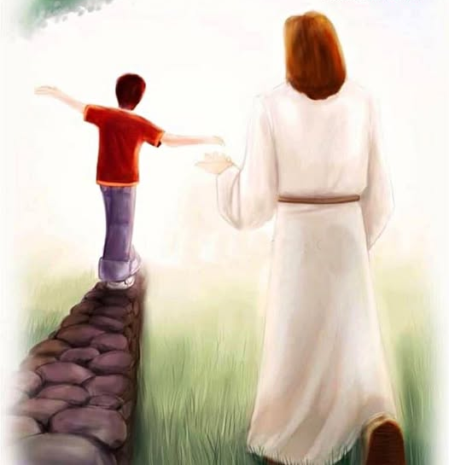
El creyente no debe recibir a Cristo y después intentar vivir independientemente de Él; así como necesitó de Cristo para comenzar su vida cristiana, necesita de Cristo cada día para continuarla y crecer espiritualmente…
…el creyente puede enfrentar tentaciones, debilidades y momentos de desánimo, pero no debe separarse de Cristo ni volver atrás, debe pedir a Dios su Espíritu y confiar en su gracia para enfrentar las tentaciones y vencer el mal.
¿Cómo se espera que se conduzca el creyente?
Miércoles
Caminando con Cristo

Slide 15
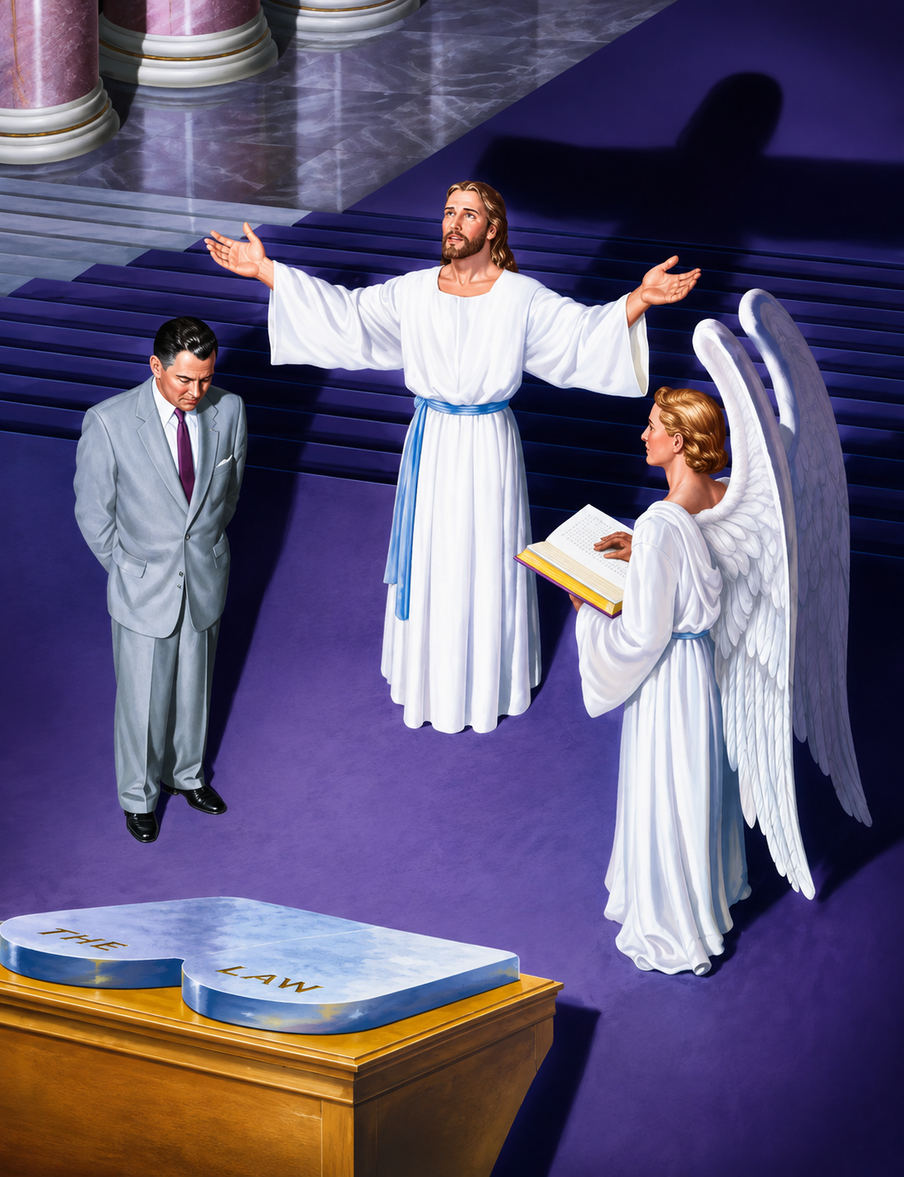
La provisión de Dios para esos momentos es Jesucristo como nuestro Abogado ante el Padre; Él continúa ministrando en nuestro favor…
…por eso, cuando el creyente cae, puede arrepentirse, confesar su pecado y acudir nuevamente a Cristo, quien intercede por él.
La gracia de Cristo nunca debe convertirse en una excusa para pecar deliberadamente.
¿Qué provisión hay para los errores cometidos en el proceso de aprendizaje?
Miércoles
Caminando con Cristo

Slide 16
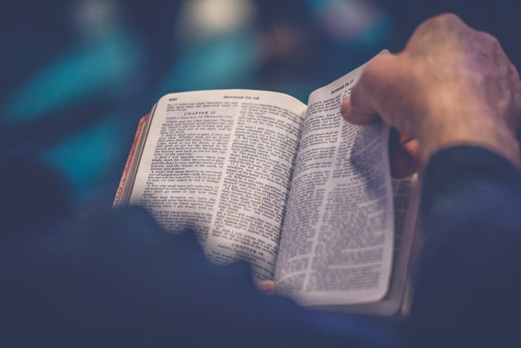
Explica cómo somos fortalecidos en este camino
Somos fortalecidos cuando caminamos en la luz, es decir, cuando permanecemos en Cristo, aceptamos su verdad y permitimos que su Palabra dirija nuestra vida...
…también somos fortalecidos al andar en el Espíritu, al permitir que Él gobierne nuestros pensamientos, deseos y decisiones, y nos conceda el poder necesario para resistir aquello que nos aparta de Dios.
Miércoles
Caminando con Cristo

Slide 17
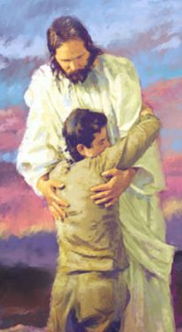
¿Cuáles son las condiciones para ser aceptado por Dios?
Dios promete recibir al pecador y ofrecerle gratuitamente su perdón, pero el ser humano debe responder a esa invitación abandonando el mal camino…
…y volviéndose a Él, quienquiera que acepte por la fe las promesas de Dios, hallará perdón; jamás rechazará el Señor a un alma verdaderamente arrepentida.
Jueves
El amor redentor del Padre

Slide 18
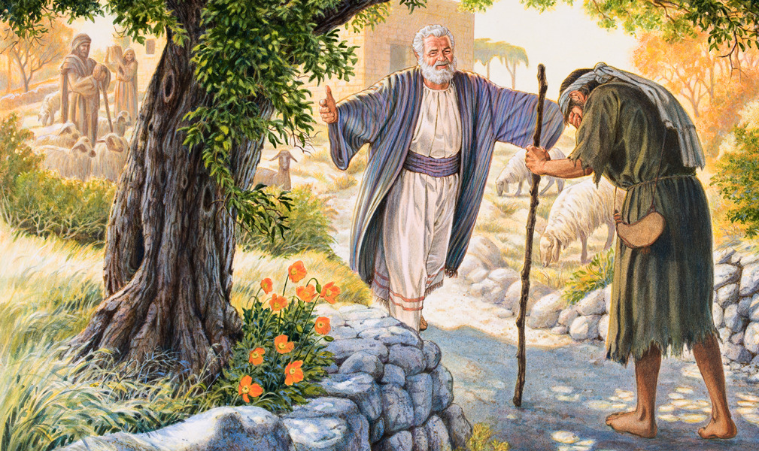
¿Cuál es la verdadera actitud de nuestro Padre celestial para con todos aquellos que se han descarriado?
Su actitud para con ellos es de amor, misericordia, compasión y profundo deseo de restaurarlos, Dios no se complace en la perdición del pecador…
…esta verdad queda ilustrada en la parábola del hijo pródigo, donde la actitud del padre representa el corazón de Dios hacia el pecador que se ha alejado…
…Él no espera que primero solucionemos nuestra vida y después volvamos; nos invita a regresar tal como estamos para que Él pueda restaurarnos.
Jueves
El amor redentor del Padre

Slide 19





El perdón y la paz son dones que Dios ofrece gratuitamente mediante Cristo; cuando reconocemos nuestro pecado, lo confesamos, y nos arrepentimos, podemos recibir la certeza de que somos perdonados, y reconciliados con Dios.
Por nuestras propias fuerzas somos incapaces de vencer el pecado y vivir en armonía con Dios, pero al entregarnos a Jesús, recibimos una nueva vida, perdón, fortaleza y el poder del Espíritu Santo para caminar diariamente en obediencia.
Ser “aceptos en el Amado” significa que, al estar unidos a Cristo por la fe, Dios nos recibe y nos considera sus hijos, no por nuestros propios méritos, sino por la justicia y los méritos de Jesús.
Caminar con Cristo implica permanecer cada día unidos a Él, depender de su gracia y permitir que el Espíritu Santo dirija nuestros pensamientos, decisiones y acciones, a fin de ser transformados y vivir conforme a la voluntad de Dios.
El amor redentor del Padre se revela en su deseo constante de salvar, perdonar y restaurar al pecador que se ha apartado de Él; mediante Cristo nos ofrece perdón, esperanza y una nueva oportunidad.
Resumen
Afirmo lo que aprendí

Slide 20

Avanzo
Creo que soy aceptado por Dios mediante la fe en Jesús, no por mis obras.
al tomar buenas decisiones
¡Decido confiar en Cristo y aceptar su justicia en mi vida!
Decisión
Aplico a mi vida lo que aprendí

Slide 21


Soy Mayordomo:
Planifico mi ofrenda
Para transferencias bancarias:
Banco Pacífico
Cuenta Corriente #637254
Banco Pichincha
Cuenta de Ahorros #3735728600
RUC: 1790984362001
ADVENTISTAS DEL SÉPTIMO DÍA MOVIMIENTO DE REFORMA UNION ECUATORIANA
DIEZMOS
OFRENDAS
“Hoy más que nunca, la fidelidad se aferra a la promesa”
Mayordomía
Malaquías 3:10

